Slide 1
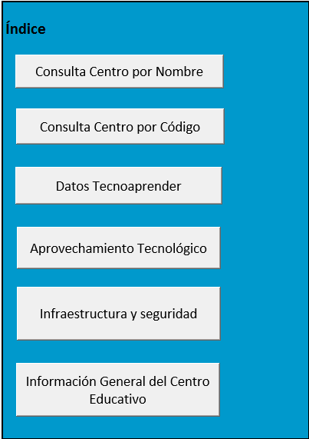
Centros Educativos
Registrar asesoría
Informes
Mantenimiento
Cerrar sesión

Slide 2
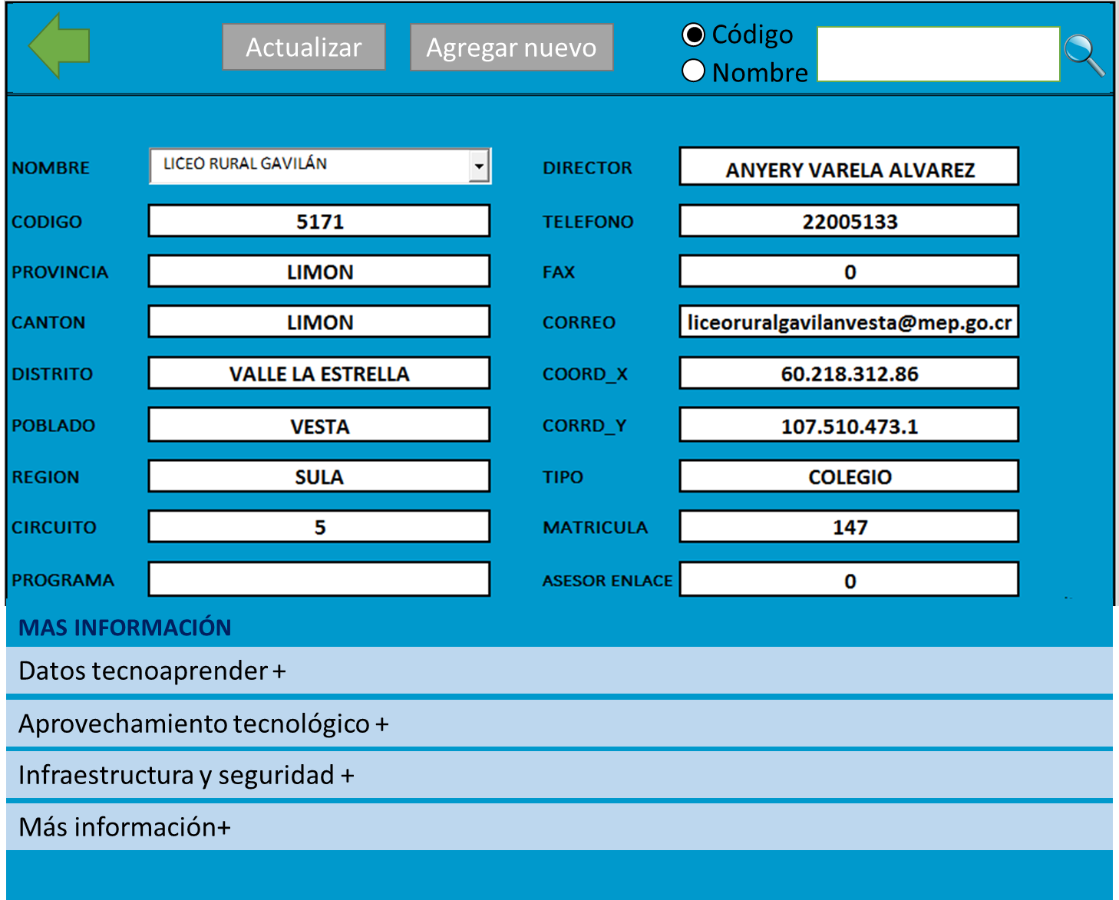
Información básica -

Slide 3
